Slide 1
Makroekonomie NPMKB_MI Model IS-LM
příklady
5/8
Ing. Kamila Turečková, Ph.D.

Slide 2
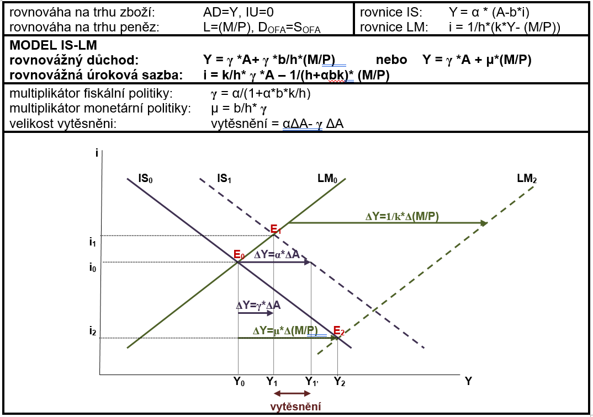
Současná rovnováha na trhu zboží a trhu peněz (aktiv), model IS-LM

Slide 3
O uzavřené ekonomice víte, že trh peněz je popsán: (M/P)=200 a L=0,5Y-20i a trh statků a služeb: C=0,8YD, I=100-0,5i, G=80, T=50+0,1Y.
Určete funkci AD.
Určete rovnici IS a rovnici LM.
Určete rovnovážný důchod a rovnovážnou úrokovou míru, jednoduše nakreslete.
Jaká je hodnota jednoduchého multiplikátoru a multiplikátoru fiskální politiky.
Jak se změní rovnovážný důchod, pokud vzrostou vládní výdaje o 20 korun.
Určete a zakreslete velikost vytěsnění.

Slide 4
Máme třísektorovou ekonomiku, ve které je nabídka reálných peněžních zůstatků na úrovni 150, poptávka má tvar: L=0,8Y-20i a dále, Ca=40, Ia=50, G=40, b=0,5, c=0,5 a t=0,2.
Určete rovnovážný důchod a rovnovážnou úrokovou míru, jednoduše nakreslete.
Jak se změní rovnovážný důchod, pokud vzrostou vládní výdaje o 100 korun.
Určete a zakreslete velikost vytěsnění.
Centrální banka se rozhodla podpořit expanzivní politiku vlády a odstranit vytěsnění pomocí monetární akomodace. Co a v jakém rozsahu má provést?

Slide 5
Děkuji za pozornost.

